Slide 1







Slide 2











KHỞI
ĐỘNG
KHỞI
ĐỘNG
KHỞI
ĐỘNG

Slide 3






TIỆM ĐỒ ĂN NHANH
Notes:
Lựa chọn các loại bánh để đến với câu hỏi. Sau khi kết thúc bấm vào em bé để sang hoạt động tiếp theo ạ

Slide 4



Góc nhọn … hơn
góc vuông
bé
Notes:
Bấm vào cô bé để quay về

Slide 5

Góc tù … hơn
góc vuông
Lớn

Slide 6


Góc bẹt bằng …
góc vuông
5
4
3
2

Slide 7


Hình ảnh kim giờ và kim phút tạo thành góc …
tù
nhọn
vuông
bẹt

Slide 8
Đường kính của hình tròn là hình ảnh của góc …
Bẹt
Tù
Nhọn
Vuông

Slide 9


Các bạn thật giỏi!

Slide 10
LUYỆN
TẬP
LUYỆN
TẬP
LUYỆN
TẬP

Slide 11
YÊU CẦU CẦN ĐẠT
Củng cố sử dụng đơn vị góc.
Củng nhận biết góc nhọn, góc vuông, góc tù và góc bẹt.
Vận dụng giải được các bài tập, bài toán thực tế liên quan đến đơn vị góc và nhận biết góc vuông, góc nhọn, góc tù và góc bẹt.
Notes:
Lựa chọn các loại bánh để đến với câu hỏi. Sau khi kết thúc bấm vào em bé để sang hoạt động tiếp theo ạ

Slide 12

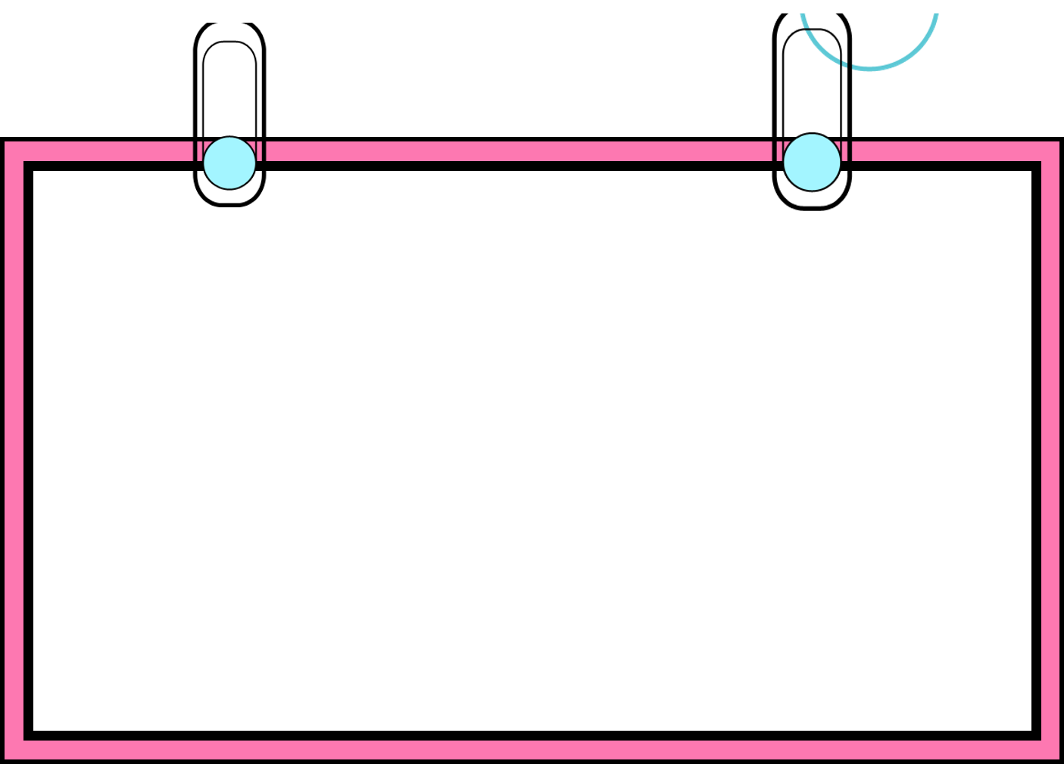
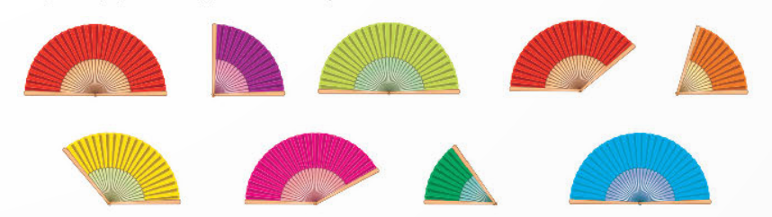
1
Mỗi chiếc quạt xòe ra tạo thành một góc. Bạn Nga đếm số góc nhọn, góc vuông, góc tù và góc bẹt rồi tạo một biểu đồ như hình vẽ. Những bạn ấy bị nhầm một cột, hỏi cột đó là cột nào?
Cột bị sai là cột góc vuông. Chỉ có 1 góc vuông trong số những chiếc quạt
 |  | ● | ●
● | ● | ● | ●
● | ● | ● | ●
Góc nhọn | Góc vuông | Góc tù | Góc bẹt

Slide 13




Hình bên có:
góc nhọn
góc vuông
góc tù
A
?
4
?
?
2
1
B
H
C
?
?

Slide 14
TRÒ
CHƠI
TRÒ
CHƠI

Slide 15





Slide 16

LUẬT CHƠI
Cách chơi:
Chơi theo cặp đôi hoặc 2 đội chơi.
Người chơi xuất phát ở một ô có hình trứng khủng long. Khi đến lượt, người chơi gieo xúc xắc. Nếu nhận được mặt có số chấm là số lẻ thì tiến 1 ô; nếu nhận được mặt có số chẵn thì tiến 2 ô. Dừng lại ở ô nào, người chơi đọc giờ rồi xác định góc được tạo bởi kim giờ và kim phút của đồng hồ ở ô đó là “góc nhọn”, “góc vuông”, “góc tù” hay “góc bẹt”. Nếu nêu đúng thì được ở lại, nếu nêu sai thì quay về ô xuất phát trước đó.
Trò chơi kết thúc khi có một người chơi đến được một trong hai ô màu xanh

Slide 17
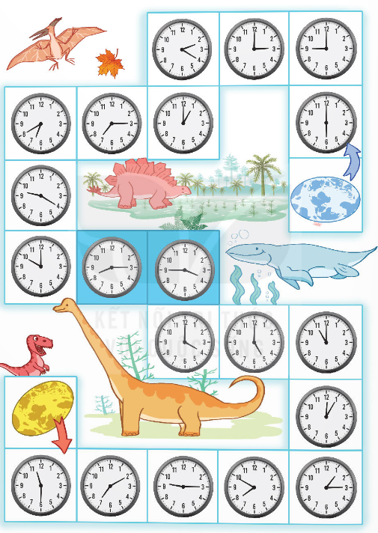


Mau đến giải cứu mình nhé các bạn!

Slide 18
GIẢI CỨU THÀNH CÔNG
GIẢI CỨU THÀNH CÔNG

Slide 19


DẶN DÒ
Ôn lại khái niệm các góc
Hoàn thành bài tập

Slide 20












